Slide 1
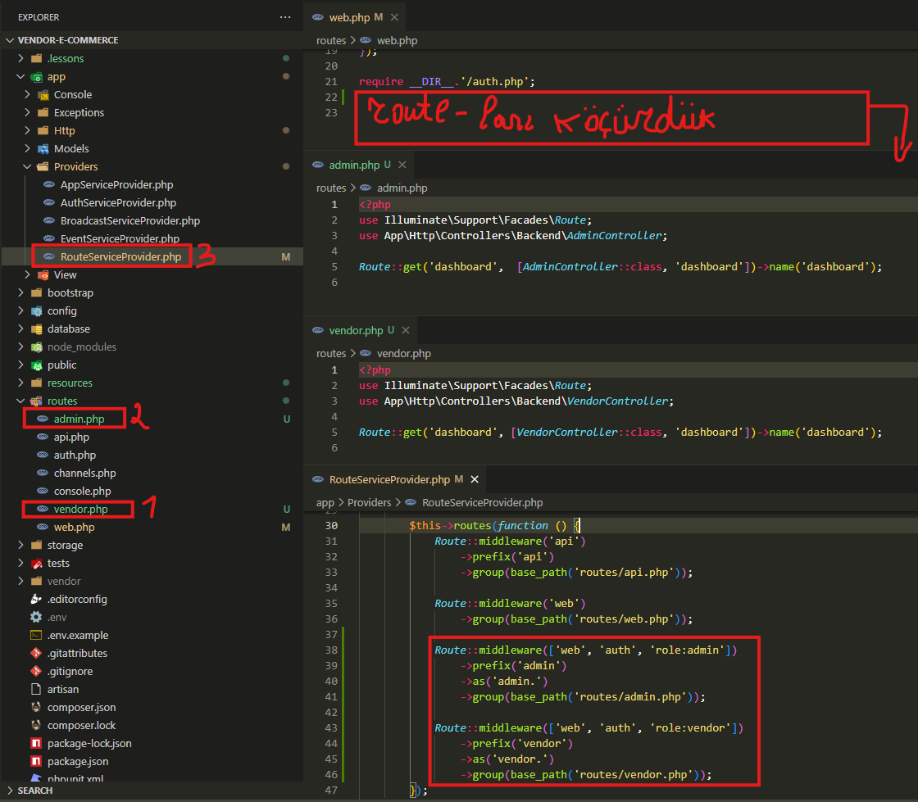
Bu dərsə admin və vendor route -ları üçün ayrıca fayllar yaradacağıq.
Sağ şəkildəki kodun addım-addım izahı növbəti slaydlarda...
QEYD: Fikir verdinizsə, middleware() və admin, vendor sözlərinidə route -lardan silmişik. Onları əslində RouteServiceProvider.php faylında yazmışıq. Ətraflı növbəti slaydlarda....

Slide 2
1. routes/admin.php və routes/vendor.php faylları niyə ayrıca yaradılır?
Laravel-in standart olaraq yalnız routes/web.php və routes/api.php faylları olur. Amma, niyə ayrıca admin.php və vendor.php faylları yaradırıq?
Çünki, kodların ayrı-ayrı saxlanılması üçün. Bu, modulyar (modular) və təmiz (clean) arxitektura qurmağa kömək edir.
Sadə səbəblər:
Səbəb | İzah
✅ Oxunaqlılıq | Bütün route-lar web.php içində olsa, çox qarışıq və uzun olur.
✅ Qruplama | Admin, vendor və ya user route-larını ayrı-ayrı bölmələrdə saxlamaq daha düzgündür.
✅ Təhlükəsizlik | Hər hissəyə xüsusi middleware təyin etmək rahat olur.
✅ Böyük layihə rahatlığı | Böyük sistemlərdə yüzlərlə route ola bilər. Bu struktur dəstək və inkişaf üçün əlverişlidir.

Slide 3
2. app\Providers\RouteServiceProvider.php haqqında.
Laravel, yalnız RouteServiceProvider içində göstərilmiş faylları avtomatik oxuyur. Yəni əgər sən admin.php və vendor.php fayllarını bu RouteServiceProvider içində qeyd etməsən həmin route-lar işləməyəcək, Laravel onları tanımayacaq.

Slide 4
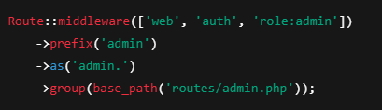
3. $this->routes(function () { ... }); → Bu kod nə edir?
Bu funksiya içində Laravel-ə deyirik: “Mənim əlavə route qruplarım var. Onları bu parametrlərlə yüklə.”
a) Middleware-ləri burada niyə qeyd edirik?
Bu formada yazmaq:
Ümumi qaydaları bütün admin yaxud vendor route-larına tətbiq edir və admin.php yaxud vendor.php faylındakı kodu qısaldaraq oxunmasını asanlaşdırır:
auth → istifadəçi login olmalıdır
role:admin → admin roluna sahib olmalıdır
prefix('admin’) → URL /admin/... ilə başlamalıdır
as('admin.’) → route adları admin.dashboard, admin.orders və s. olacaq
Faydası: Hər bir admin.php içindəki route-a ayrıca middleware və prefix yazmağa ehtiyac qalmır. Yəni aşağıdakı kimi yazmağa ehtiyac yoxdur:

Slide 5




b) prefix() və as() funksiyaları nə üçündür?
prefix('admin') — URL önündə /admin yazmaq üçündür.
Əslində belə olur:
as('admin.') — Route adlarına prefix əlavə edir. Əgər route belə yazılıbsa:
O zaman bu route-ın tam adı olacaq: Beləliklə, route('admin.dashboard') deyə çağırmaq mümkün olur.

Slide 6
Sadə dildə izah:
routes/web.php — sadə bir otaqdır, amma hər kəs oradadır: admin, vendor, user... qarışıqlıqdır! Amma biz routes/admin.php və routes/vendor.php yaradaraq hər kəsi öz otağına salırıq. Daha səliqəli və təhlükəsiz olur.
RouteServiceProvider rolu: Laravelə deyirik: “Ay admin! Ay vendor! və.s Bu otağın qapısı buradadır. Bu fayldan daxil ol!”
prefix() və as() izah:
prefix → URL-lərin önünə etiket yapışdır: /admin, /vendor
as → route adlarının önünə etiket yapışdır: admin.dashboard, vendor.orders və.s

Slide 7
.

Slide 8
.

